Slide 1
HANDLE ALERTS
Selenium’da Alert(Uyarı) Nedir?
Alert kullanıcıya bazı bilgiler vermek veya belirli bir işlemi gerçekleştirme izni istemek için ekran bildirimi görüntüleyen küçük bir mesaj kutusudur. Uyarı amacıyla da kullanılabilir.
HTML Alerts
Bir alert ciktiginda sag click ile inspect(incele) yapabiliyorsak html alert’dir ve extra bir isleme gerek yoktur
JavaScript(JS) Alerts
Js alerts locate edilemez, Selenium’da JS alert’ler için özel bir yöntem geliştirilmiştir

Slide 2
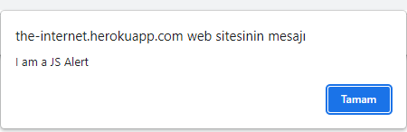
Simple Alert : Bu basit alert ekranda bazı bilgiler veya uyarılar görüntüler. Ok denilerek kapatilir
Yukarıdaki uyari kutusundaki «Tamam» butonunu locate edemiyoruz bu sebeple kolayca «Tamam» butonuna tıklayabilmek için aşağıdaki methodu kullaniriz
driver. switchTo() .alert() .accept();
accept(); ➔ Bir uyarida OK’i tıklamakla aynidir

Slide 3
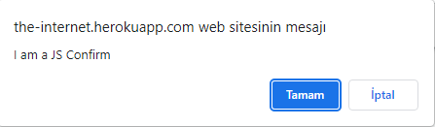
Confirmation Alert : Bu onay uyarısı bir tür işlem yapma izni ister. Alert onaylaniyorsa OK, onaylanmiyorsa Cancel butonuna basilir.
Yukaridaki uyari kutusunda «İptal» butonu locate edilememektedir. Bu butona tıklayabilmek için aşağıdaki methodu kullanmalıyız
driver. switchTo(). alert(). dismiss();
dismiss() ➔Bir uyarıda(alert) Cancel'ı tıklamakla aynı.

Slide 4
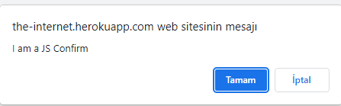
Yukaridaki «I am a JS Confirm » mesajını locate edemiyoruz. Bu mesajı yazdırabilmek için aşağıdaki methodu kullanmaliyiz.
driver. switchTo(). alert(). getText();
getText() ➔ Uyarıdaki(alert) mesajı almak için.

Slide 5
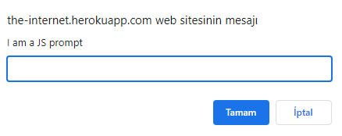
Prompt Alert : Bu Prompt Uyarısı kullanıcıdan bazı girdilerin girilmesini ister ve selenium webdriver metni sendkeys ("input….") kullanarak girebilir.
Yukaridaki kutucuğu locate edemiyoruz bu sebeple kutucuğa herhangi bir text(metin) girmek istersek asagidaki methodu kullanmaliyiz.
driver. switchTo(). alert(). sendKeys("Text") ;
sendKeys(“Text”) ➔ Uyarı(alert) text kutusuna text göndermek için

Slide 6
